Slide 1
เห็ด Mushroom
การศึกษาเรื่องเห็ด ที่ได้เจอในการเดินป่า
กัลยา กาญจนรุ่ง

Slide 2
เห็ดระโงก
ชื่อท้องถิ่น: เห็ดระโงก,เห็ดไข่เหลือง
ชื่อสามัญ: เห็ดไข่เหลือง
ชื่อวิทยาศาสตร์: Amanita sp
แหล่งที่พบ: ชอบเกิดกับต้นไม้วงศ์ยาง เช่นยางนา
ลักษณะ ทางพันธุศาสตร์ เห็ดระโงกมีทั้งสีขาว สีแดงและสีเหลือง ดอกตูมกลีบรี คล้ายไข่ห่าน เมื่อโตขึ้นหมวกและก้านดอกจะดันปลอกหุ้มแตกออกมา สปอร์และครีบสีขาว แล้วแต่สายพันธุ์ ดอกเห็ดมีลักษณะเป็นเมือก ขอบหมวกมีร่องเล็กๆตรงกันกับครีบ เมื่อดอกบานขอบหมวกจะขาดตามรอยนี้ ด้านล่างหมวกมีครีบสีขาว ก้านดอกยาวเป็นทรงกระบอก ผิวเรียบสีขาวหรือเหลืองนวล เนื้อเยื่อภายในก้านดอกสีขาว และสานต่อกันอย่างหลวมๆ ตรงกลางก้านดอกมีรูกลวงเล็กน้อย แหล่งปลูก เกิดเองตามธรรมชาติมักขึ้นเป็นกลุ่มเล็กๆ พบได้ ตามป่าโปร่งหรือป่าละเมาะทั่วไป ของภาคอีสานและภาคเหนือ
แหล่งที่มาของข้อมูล buntharik.ubonratchathani.doae.go.th/index_files/เห็ดระโงก.pdf

Slide 3
เห็ดระโงก Amanita hemibapha (Berk.Et.Br.) กลุ่มอะแมนนิต้า Amanita ชื่อไพเราะน่าฟัง การจัดจำแนกสิ่งมีชีวิตกลุ่มนี้เป็นพวกเห็ดรา (Fungi) จะดำรงชีพด้วยการสลายซากอินทรีย์วัตถุทำให้แร่ธาตุอาหารหมุนเวียนกลับไปใช้ต่อไปได้ และมีหลายกลุ่ม สำหรับเห็ดระโงกเป็นกลุ่มนี้เป็น ราไมคอร์ไซรา (mycorrhiza) จึงต้องอาศัยอยู่แบบต่างพึ่งพากัน (mutation) จึงพบราชนิดนี้อาศัยอยู่กับบริเวณที่มีพืชเฉพาะชนิดเช่น ยางนา ตะเคียน พยอม เหียง พลวง เต็ง รัง ฯลฯ จึงไม่แปลกใจที่ป่าทางเหนือและอีสานจึงมีเห็ดเหล่านี้มาก
ขอบคุณข้อมูลจาก http://burongtani.oas.psu.ac.th/bird-story/2381

Slide 4
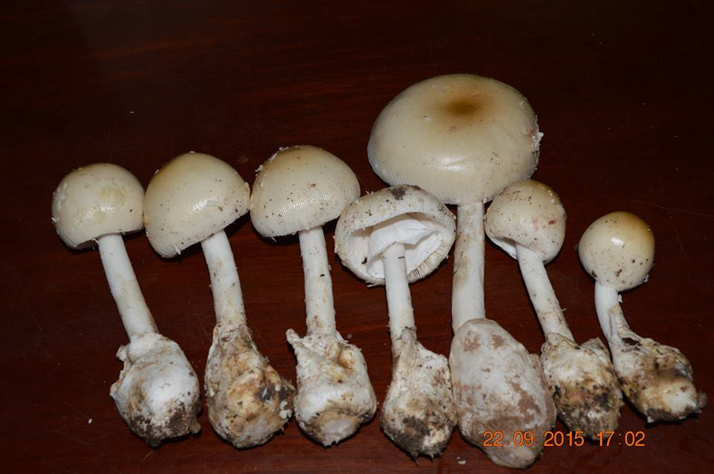
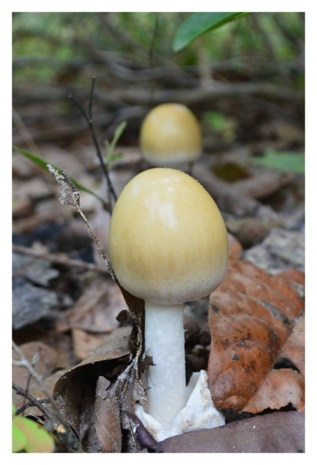
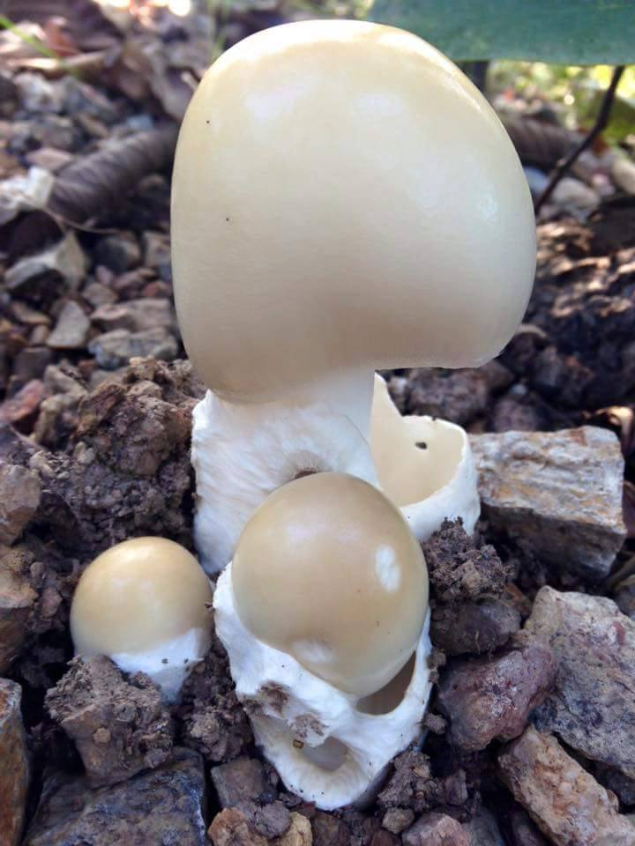
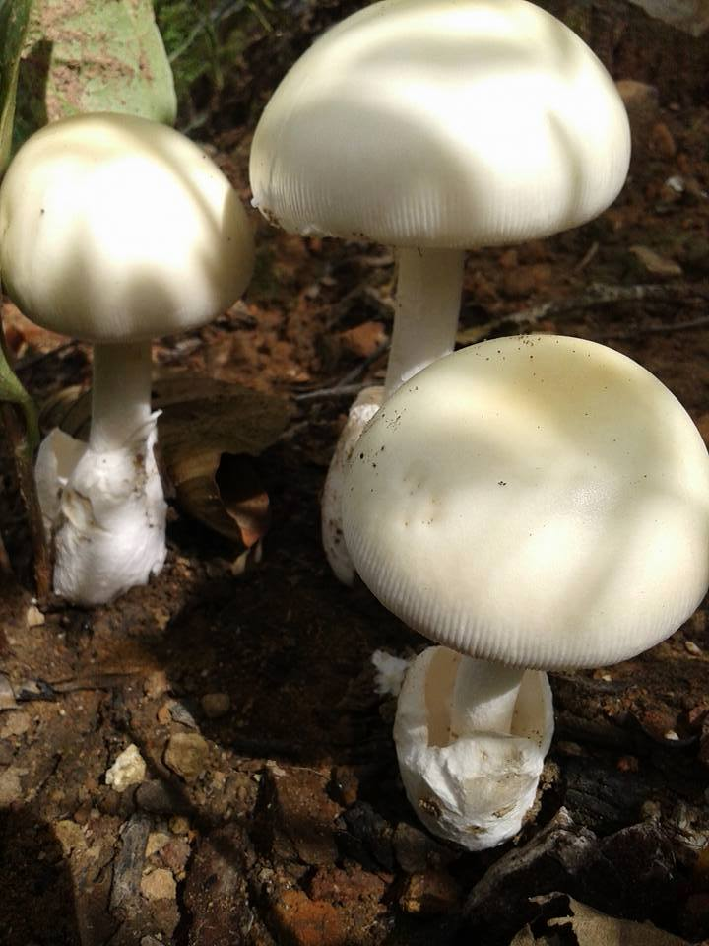
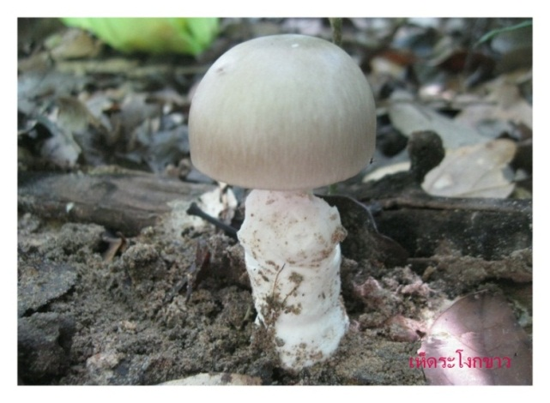
ระโงกขาว,ขาวนวล
ที่อยู่อาศัย เกิดเป็นดอกเดี่ยวหรือกลุ่มเล็กๆเป็นเส้นสายไปตามรากของไม้พึ่งพาเพราะเป็นเห็ดไมคอร์ไรซา เชื้อเห็ดจะเกาะกับรากไม้

Slide 5
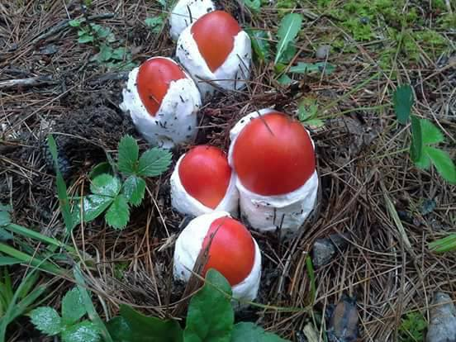
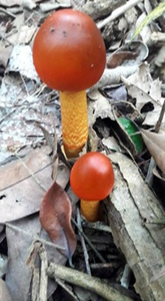
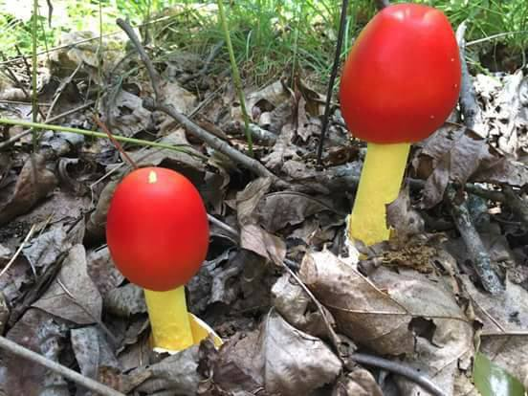
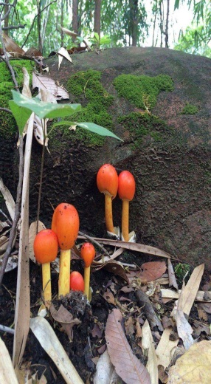
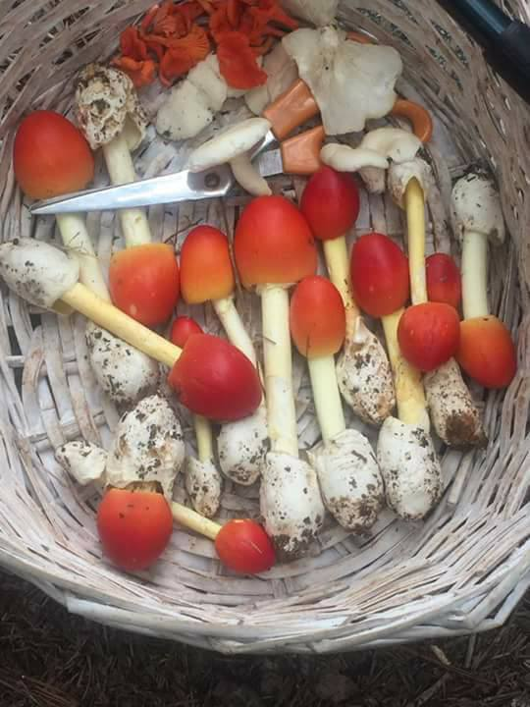
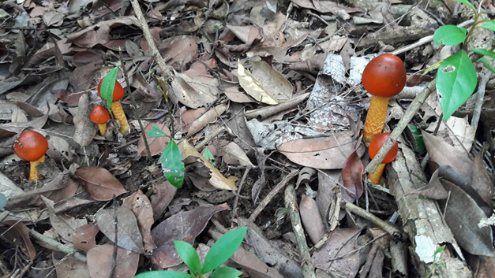
ระโงกแดง
ชอบเกิดตามป่าภูเขา เช่น ภูเรือ , อ.นาจะหลวย จ.อุบลราชธานี
ขอบคุณภาพจาก คุณสุทธิษา จันทร์เทศ

Slide 6
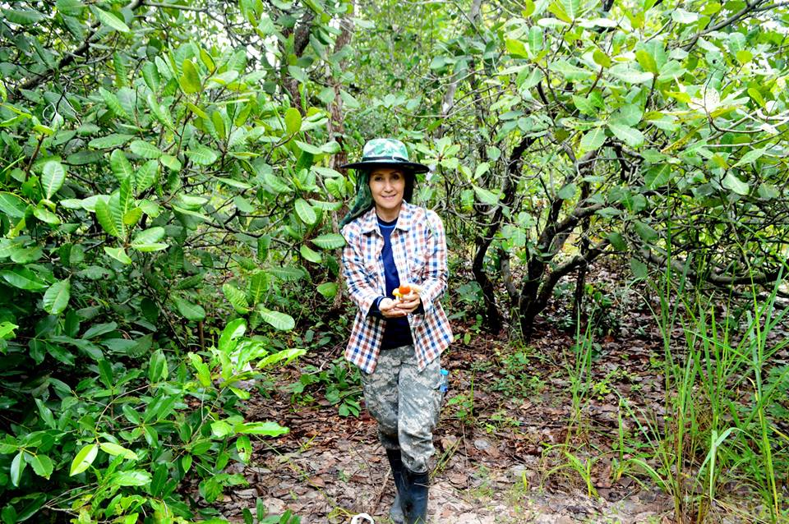
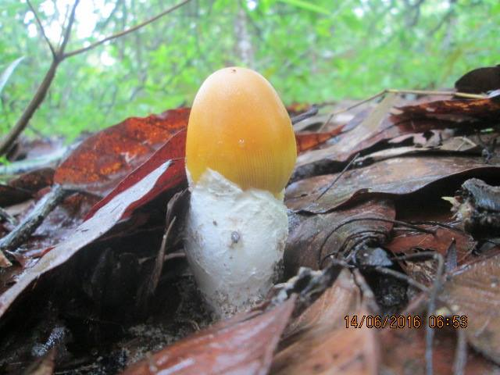
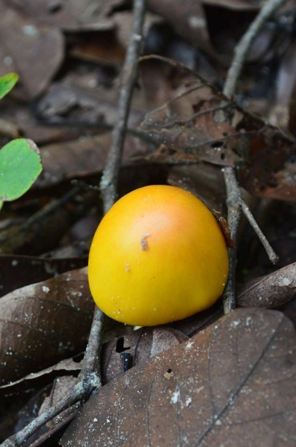
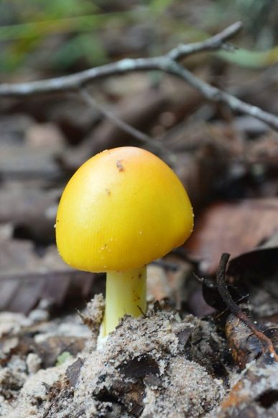
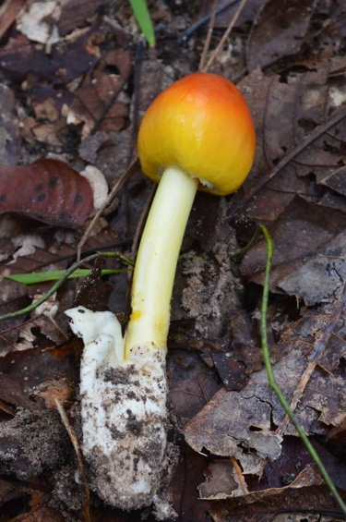
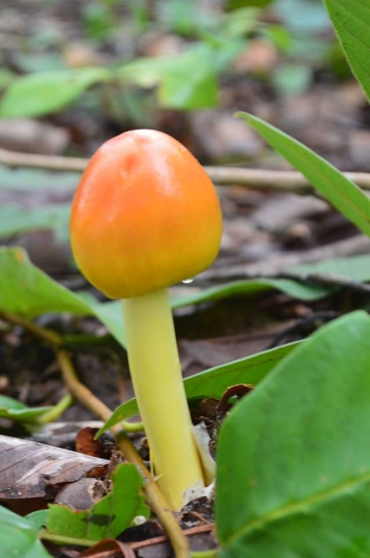
ระโงกเหลือง ,เหลืองอมส้ม
ที่อยู่อาศัย เกิดเป็นดอกเดี่ยวหรือกลุ่มเล็กๆเป็นเส้นสายไปตามรากของไม้พึ่งพาเพราะเป็นเห็ดไมคอร์ไรซา เชื้อเห็ดจะเกาะกับรากไม้

Slide 7
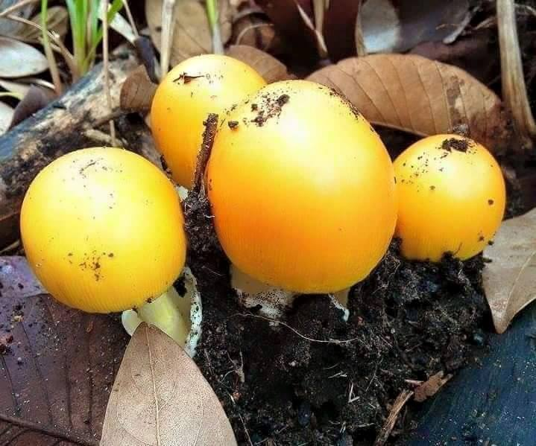
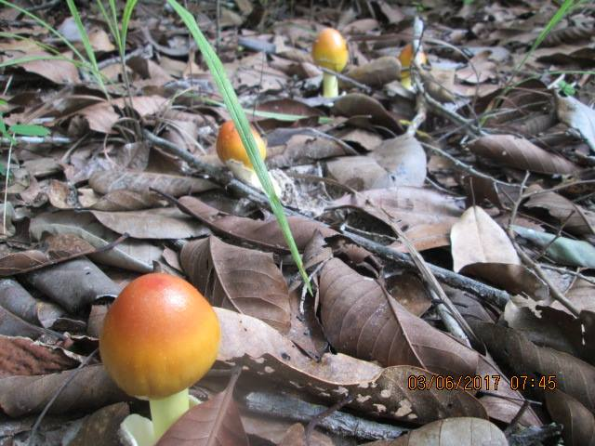
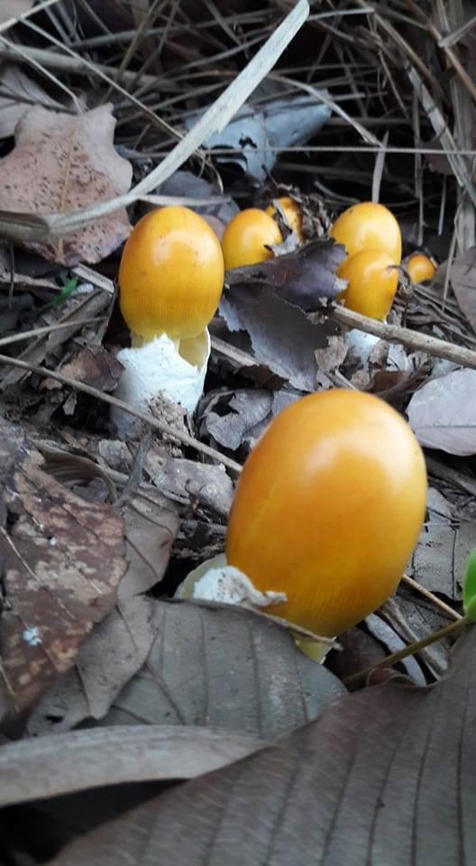
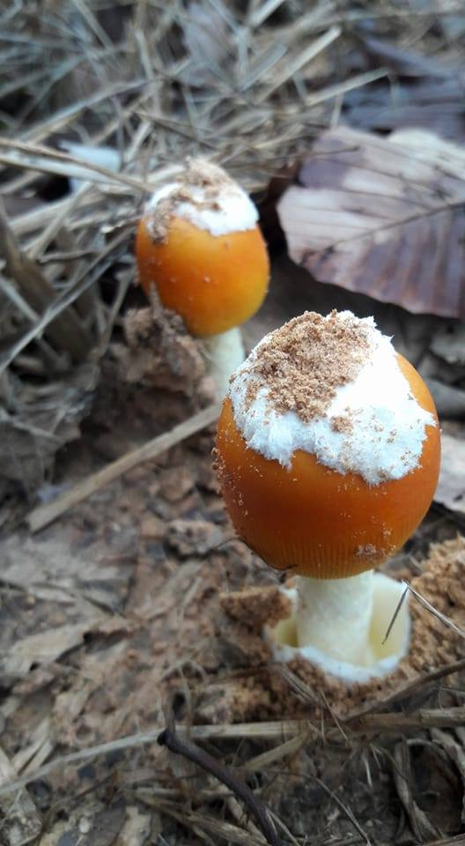
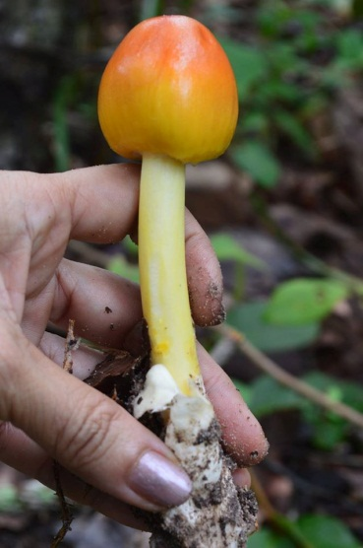
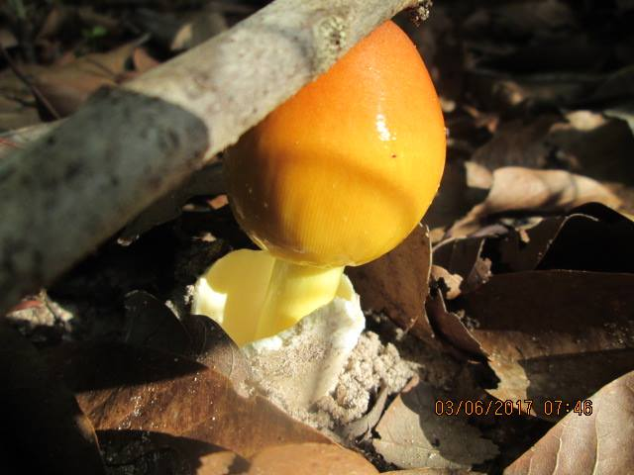
ระโงกเหลือง, เหลืองอมส้ม
ที่อยู่อาศัย เกิดเป็นดอกเดี่ยวหรือกลุ่มเล็กๆเป็นเส้นสายไปตามรากของไม้พึ่งพาเพราะเป็นเห็ดไมคอร์ไรซา เชื้อเห็ดจะเกาะกับรากไม้

Slide 8
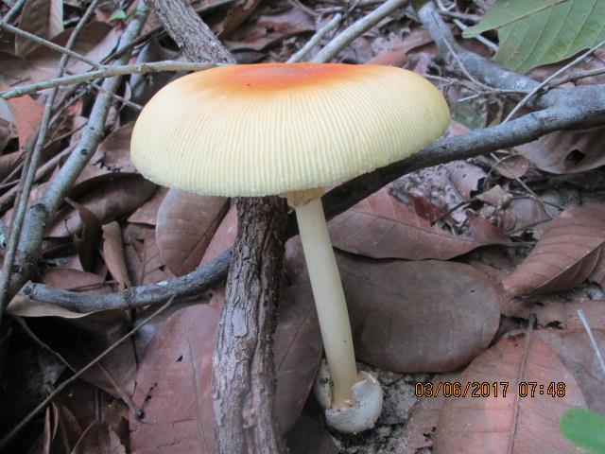
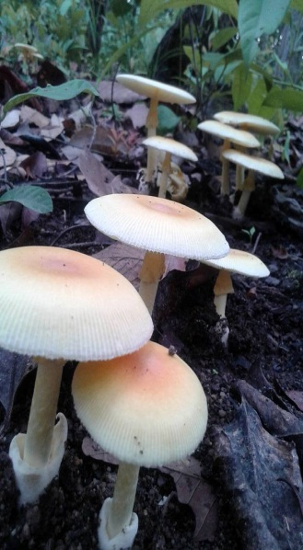
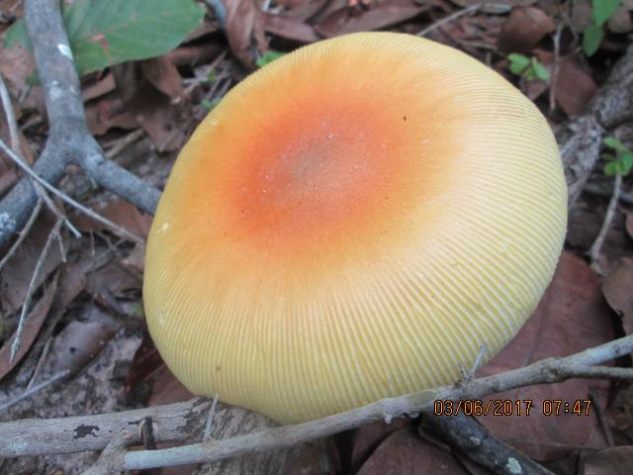
ระโงกเหลือง, เหลืองอมส้ม
ลักษณะดอกบานจะมีเส้นคลีบหลังหมวกดอกเห็ดเป็นเส้นชัดเจนจากจุดศูนย์กลางออกมารอบหมวกเห็ด ก้านดอกยาวเป็นทรงกระบอก

Slide 9
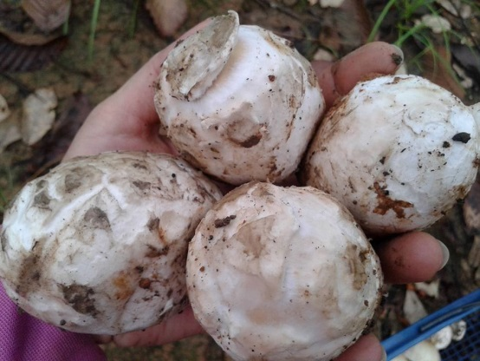
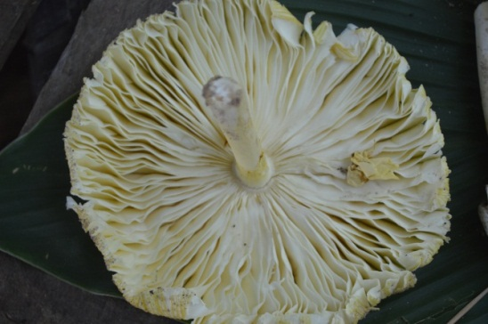
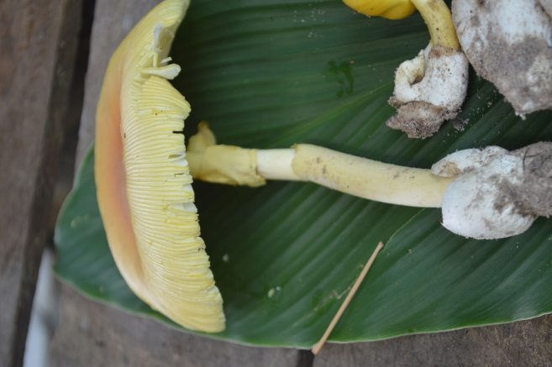
ไข่เห็ดระโงก
ข้อควรระวัง ในการเก็บไข่ ต้องผ่าดูว่าเป็นสีอะไรและสำคัญที่สุดจุดฟันธงคือต้องมีช่องว่างตรงกลางดอกเห็ดเพราะเมื่อโตมาจะเท่ากับขากลวง

Slide 10
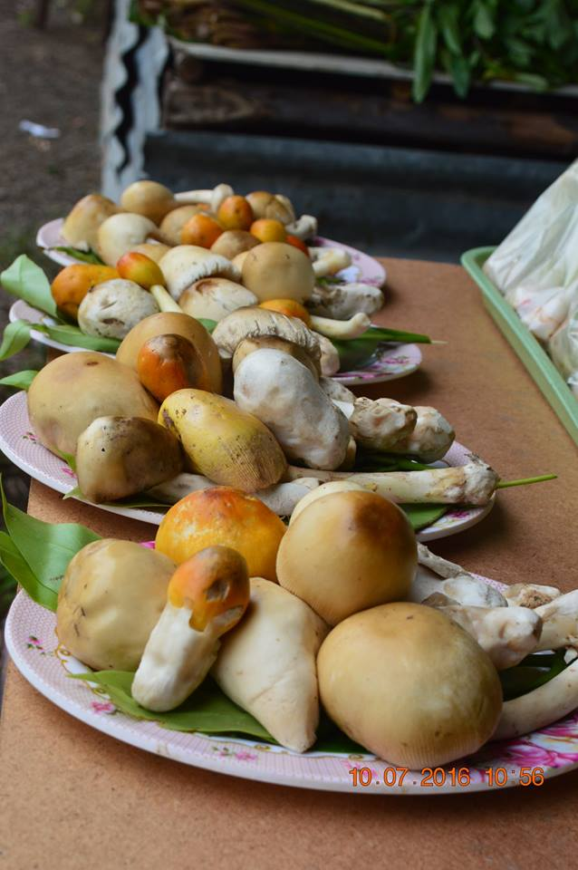
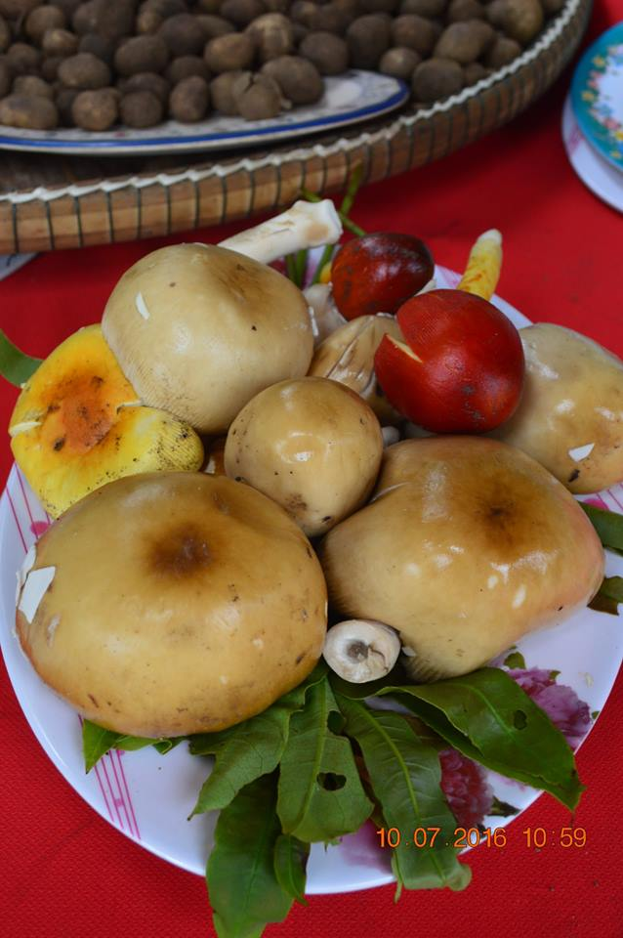
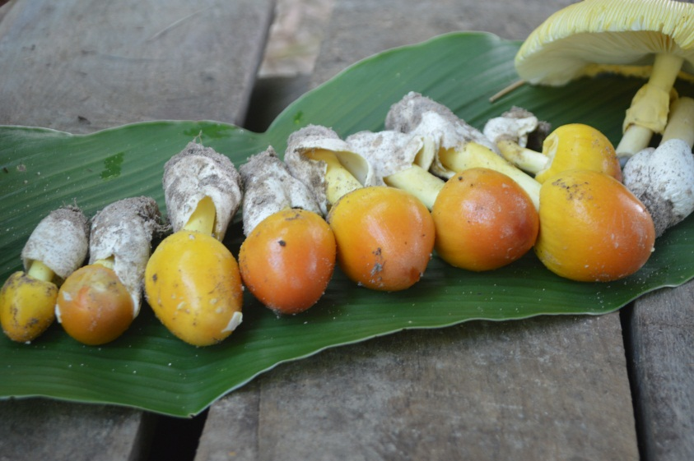
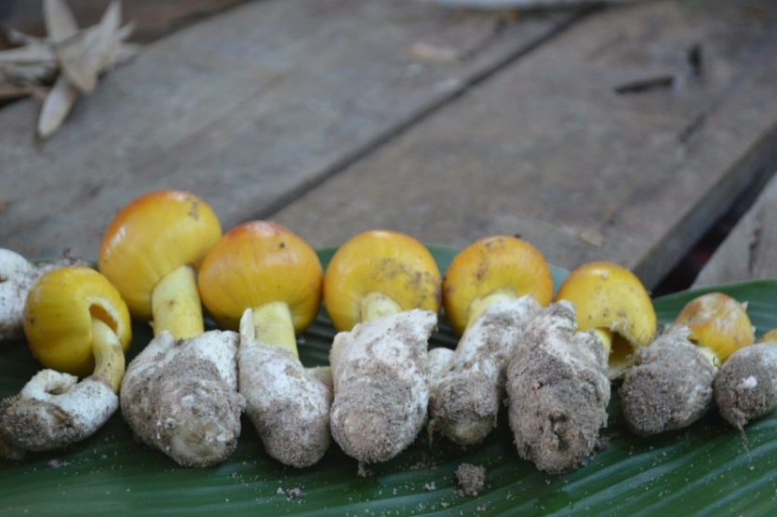
ระโงกเหลือง, เหลืองอมส้ม
จับพวกเธอมาเรียงดูความสวยงาม

